Slide 1


F I Z I K A
7-sinf
MAVZU: O‘TILGAN MAVZULAR BO‘YICHA TAKRORLASH

Slide 2

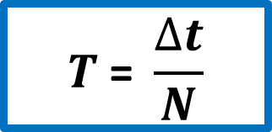


TAKRORLASH
Formulalar | Nomi
$$T\text{ = }\frac{∆t}{N}$$
Aylanma harakatdagi tebranish davri
$$ν\text{ = }\frac{N}{∆t}$$
Aylanma harakatdagi jismning aylanishlar chastotasi.
$$\text{υ}\text{ = }\frac{2 πR}{T}$$
Aylanma harakatdagi jismning chiziqli tezligi
Aylanma harakat qilayotgan jismning burchak tezligi
$$ω\text{ = }\frac{2 π}{T}$$

Slide 3
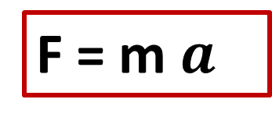
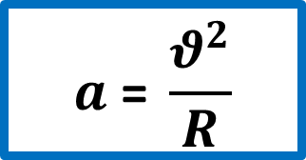
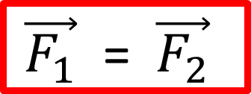

TAKRORLASH
Formulalar | Nomi
$$a \text{= }\frac{θ^{2}}{R}$$
Aylanma harakatda jismning markazga intilma tezlanishi.
Nyutonning ikkinchi qonunidan kuchni topish formulasi
F = m $a$
$$a \text{= }\frac{F}{m}$$
Nyutonning ikkinchi qonuni formulasi
$$\vec{F_{1}}\text{ = } \vec{F_{2}}$$
Nyutonning uchinchi qonuni formulasi

Slide 4
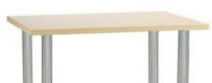
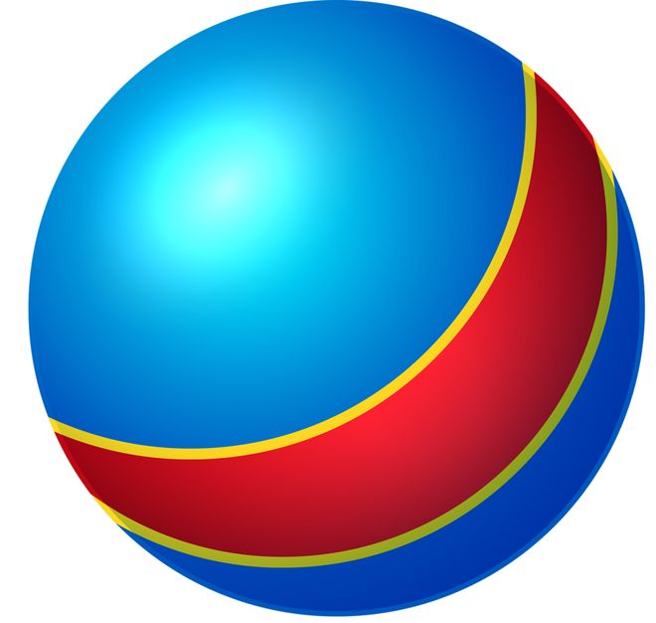
TAKRORLASH
1-savol: Poyezd harakatlanayotgan vaqtda vagondagi
stol ustida tinch turgan koptok birdaniga poyezd harakati yo‘nalishi bo‘yicha oldinga dumalab ketdi. Poyezd harakatida qanday o‘zgarish ro‘y berdi?

Slide 5
TAKRORLASH
Javob: Poyezd sekinlashadi.

Slide 6
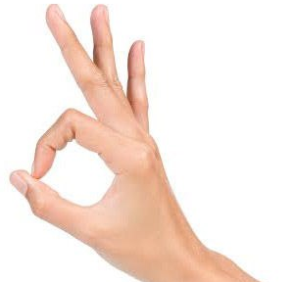
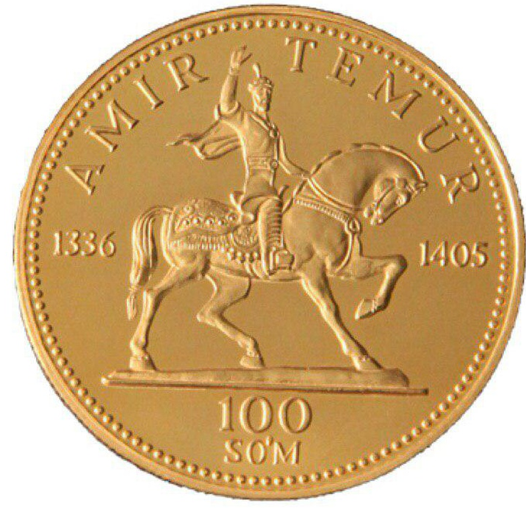
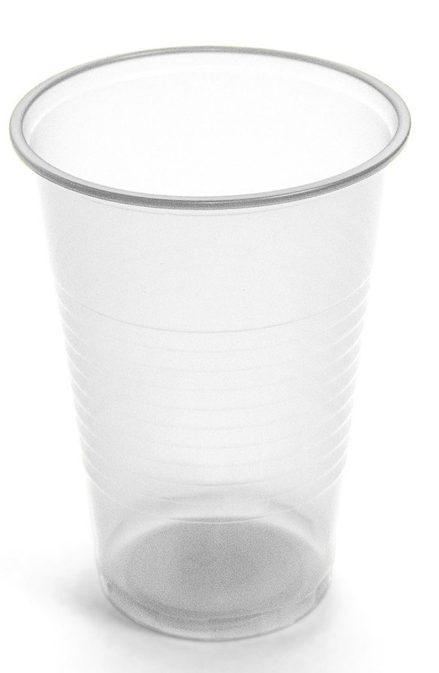
TAKRORLASH
2-savol: Stakanning ustiga qattiq qog‘oz qattiq qog‘oz ustiga tanga qo‘yilgan. Qog‘ozni chertsak nima uchun qog‘oz uchib ketadiyu tanga stakanga tushadi?

Slide 7
TAKRORLASH
Javob: Chertganda qog‘oz harakatga kelib uchib ketadi, tanga esa inertligi bilan harakatsiz qolib stakanga tushadi.

Slide 8
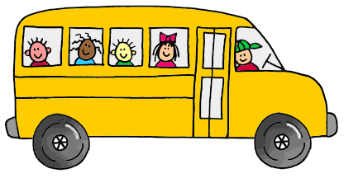
TAKRORLASH
3-savol: Nima uchun yaqinlashib kelgan transport vositasini oldini kesib o‘tib bo‘lmaydi?
Javob: Chunki taransport vositasi inersiya bilan harakat qiladi va bu yomon oqibatlarga olib kelishi mumkin.

Slide 9
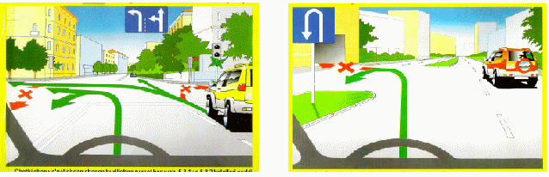
TAKRORLASH
3-savol: Nima uchun burilishda transport vositasining tezligi kamaytiriladi?

Slide 10
TAKRORLASH
Javob: Inersiya bilan harakatlanib yo‘ldan chiqib ketmaslik uchun.

Slide 11
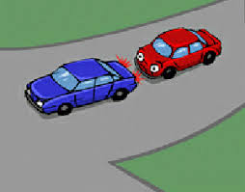
TAKRORLASH
4-savol: Nima uchun haydovchi tormoz pedalini bosganida orqa qizil chirog‘i yonishi kerak?

Slide 12
TAKRORLASH
Javob: Haydovchi oldindagi mashinaning sekinlashganini bilishi uchun. Aks holda inersiyasi bilan harakatlanib to‘xtolmay qoladi.

Slide 13
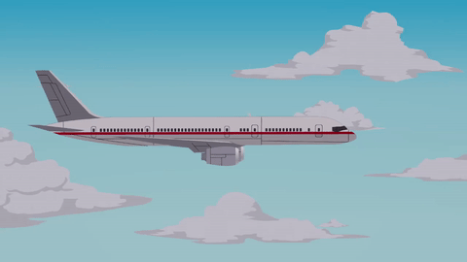
TAKRORLASH
5-savol: Uchayotgan samolyotdan yuk tashlashdi. Yuk yerga qanday tushadi?

Slide 14
TAKRORLASH
5-savol: Uchayotgan samolyotdan yuk tashlansa yuk inersiya bilan samolyot harakatlangan tomonga siljib tushadi.

Slide 15
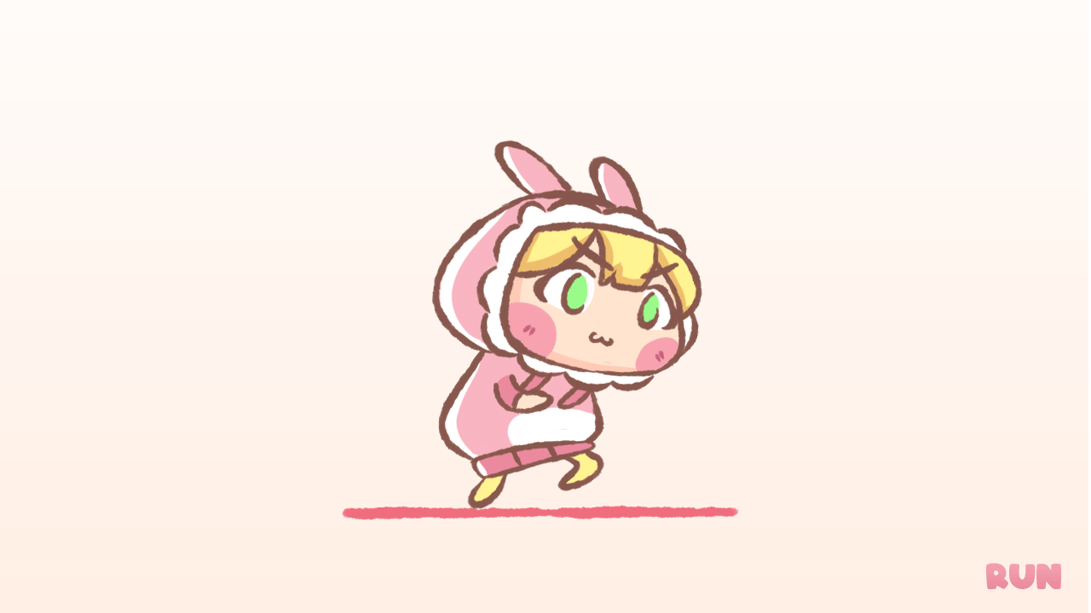
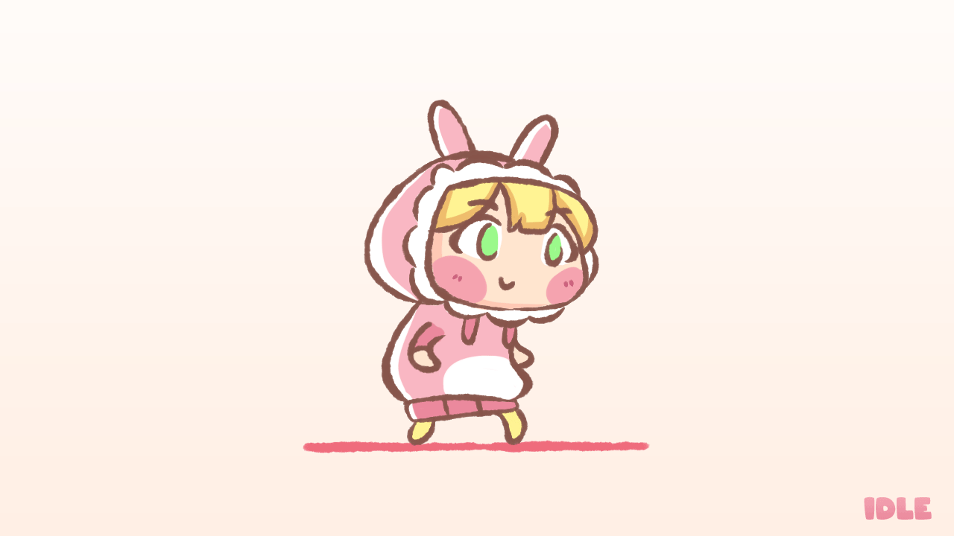
TAKRORLASH
6-savol: Nima uchun ariqdan chopib kelib sakrash shart?

Slide 16
TAKRORLASH
Javob: Oldingi enersiyasi bilan uzoqroq sakrash uchun.

Slide 17
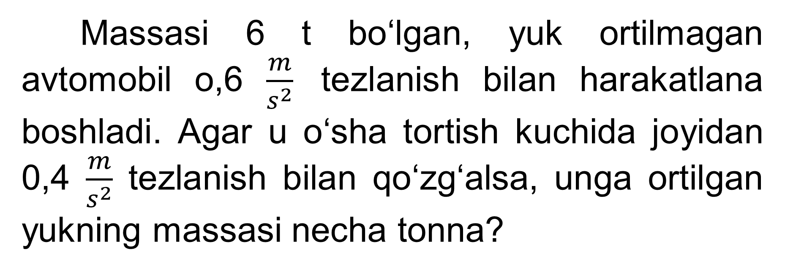
Masalalar yechish
Massasi 6 t bo‘lgan, yuk ortilmagan avtomobil o,6 $\frac{m}{s^{2}}$ tezlanish bilan harakatlana boshladi. Agar u o‘sha tortish kuchida joyidan 0,4 $\frac{m}{s^{2}}$ tezlanish bilan qo‘zg‘alsa, unga ortilgan yukning massasi necha tonna?

Slide 18
Mustaqil bajarish uchun topshiriqlar:
IV bobga doir qo‘shimcha mashqlardan 1,-2,-3- masalalarni yeching.
Nyutonning birinchi va ikkinchi qonunlariga hayotiy ko‘p uchraydigan misollar keltiring.

